Slide 1
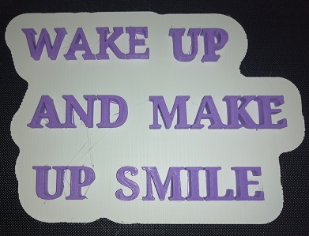
ПРОЈЕКТНА НАСТАВА
Тема: Конструкторско моделовање помоћу ИКТ алата - (3D) модели
Предмет
5, 6 и 7 разред – Техника и Технологија
8 разред – Техничко и Информатичко образовање
Наставник: Марина Лакчевић
ОШ „Вук Караџић“, Београд

Slide 2
Циљ
Увести ученике у свет конструкторског моделарства на један савремен и потупо другачији начин од рада у школски учионица, помоћу савремених ИКТ алата и уређаја. Такође подстаћи њихову креативност, иновативност и смоиницијативу ка истраживачком раду.
Опис
Пројекат је реализован у трајању од 7 недеља, са ученицима од 5 до 8 разреда. Детаљан опис активности ће бити приказан по недељама.
Исходи
Ученици усвајају и примењују стечена знања, самостално планирају, проналазе информације, цртају и креирају модел, упознају се са 3D штампом.

Slide 3
1. Недеља
Обрада теме - Увод у предузетништво, пројекти и
рад на пројектном задатку. Подела тема по разредима
2. Недеља
Обрада теме – Алгоритам – од идеје до реализације (фазе, поступци и значај израде алгоритма)
3. Недеља
Обрада теме – Израда техничке документације (Скица)
4. Недеља
Обрада теме – Израда техничке документације (Ортогонална пројекција)

Slide 4
5. Недеља
Обрада теме – Израда техничке документације (Технички цртеж)
6. Недеља
Систематизација – коришћења ИКТ технологија, приликом, израде, доставе документације и комуникације наставник - ученик
7. Недеља
Систематизација израђених 3D модела и пројектне документације и упознавање са радом 3D штампача Creality 3D.

Slide 5
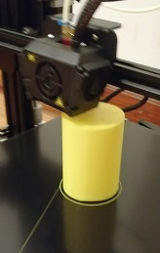
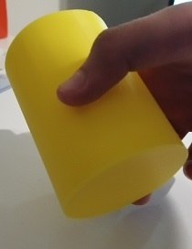
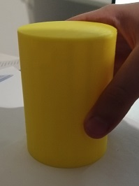
3D модели – 5 разред
Геометријски облици

Slide 6
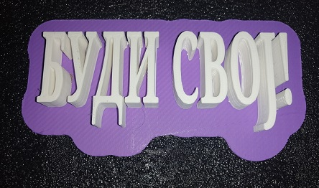
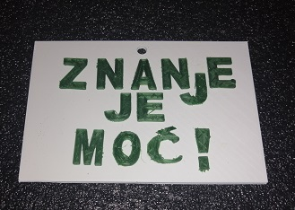
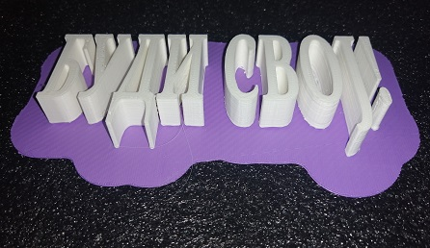
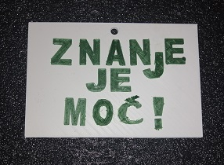
3D модели – 6 разред
Слоган

Slide 7
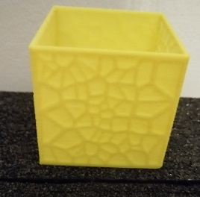
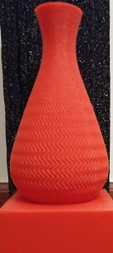
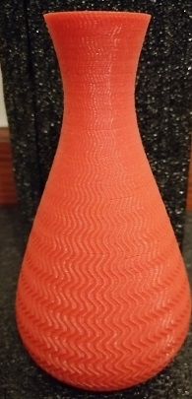
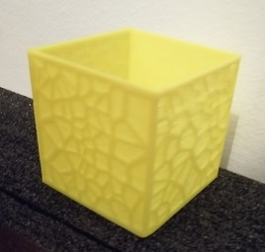
3D модели – 7 разред
Лампа или Ваза

Slide 8
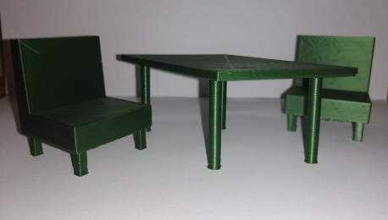
3D модели – 8 разред
Намештај

Slide 9
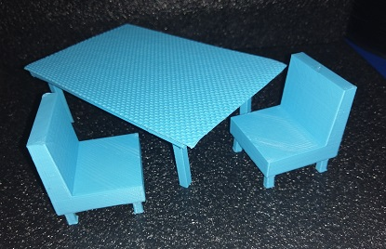
3D модели – 8 разред
Намештај

